Slide 1
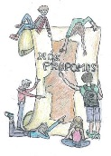
Projeto Nós propomos! Cidadania, Sustentabilidade e Inovação na Educação Geográfica 2014/15
Agrupamento de Escolas Baixa Chiado
Escola Básica e Secundária Passos Manuel
Bairro da escola
(Rua Nova da Piedade e Rua da Quintinha)
4 de maio de 2015

Slide 2
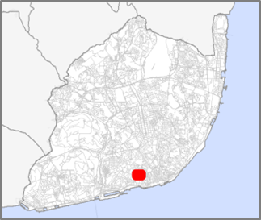
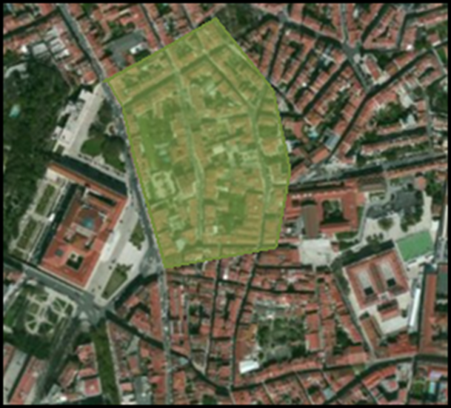
Localização da área em estudo
- Rua Nova da Piedade
-Rua da Quintinha
Rua de S.Bento
Assembleia da República
- Escola Básica e Secundária Passos Manuel

Slide 3
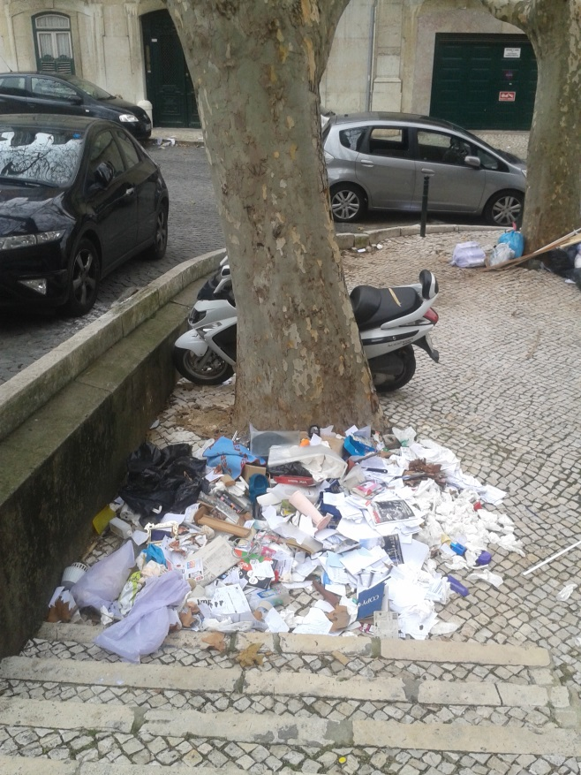
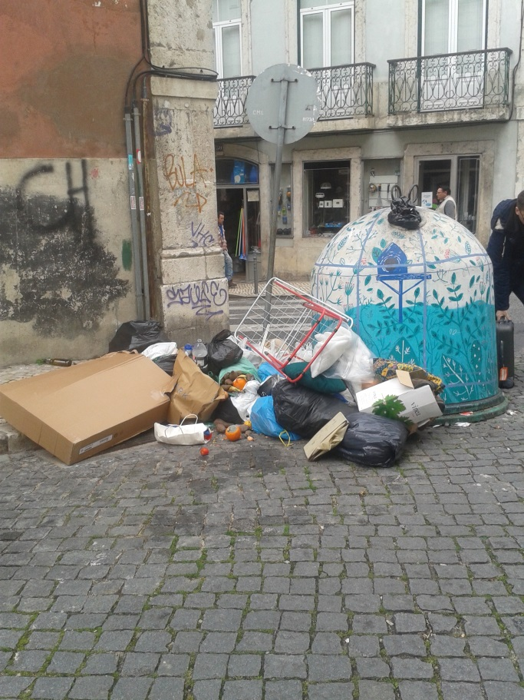
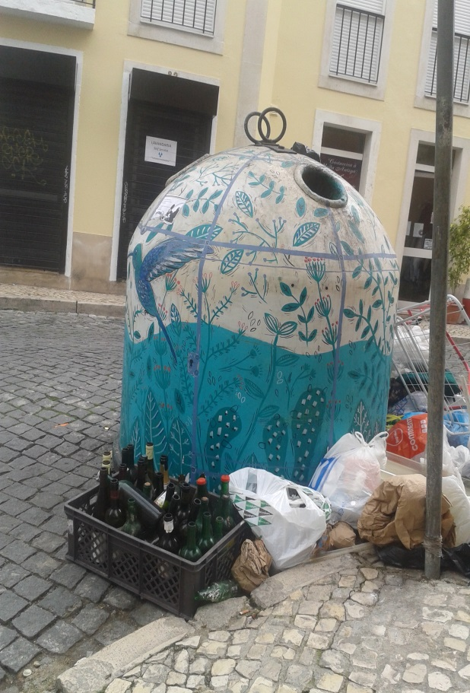
Problemas identificados
Os passeios são o prolongamento do contentor...

Slide 4
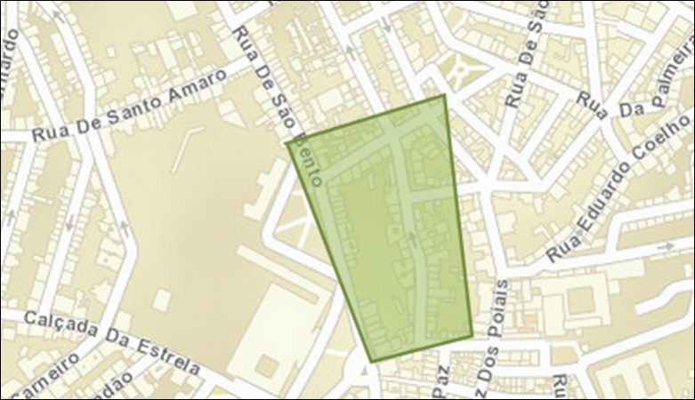
Planta funcional
Rua Nova da Piedade
Rua da Quintinha
Ocupação do piso térreo
COMÉRCIO
PAPELARIA
COMÉRCIO - MATERIAL DE CONSTRUÇÃO CIVIL
SERVIÇOS
HABITAÇÃO

Slide 5
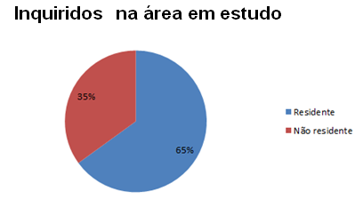
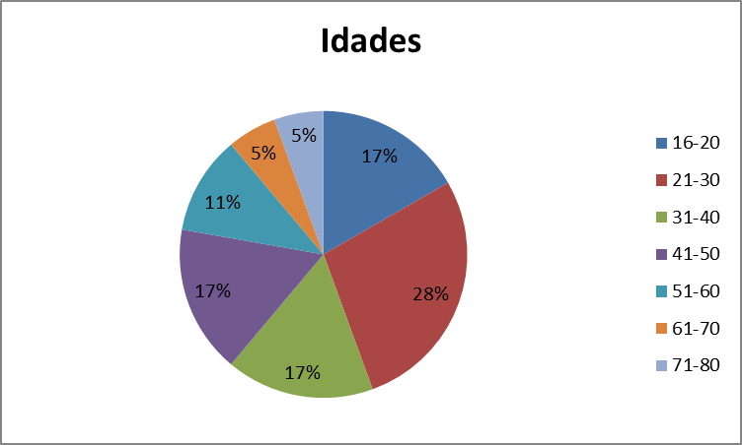
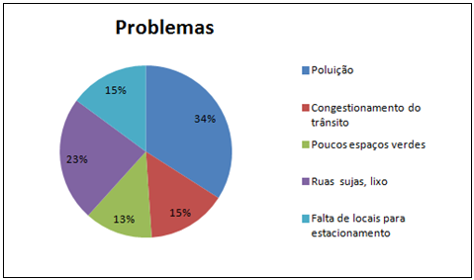
QUESTIONÁRIOS

Slide 6
A nossa proposta de intervenção local
-Campanhas de sensibilização junto da população. Facilitar o contacto entre a Câmara e os residentes (através de reuniões nas juntas de freguesia);
-Caixotes de fossos de grandes dimensões (Rua da Quintinha);
-Número de telefone da recolha do lixo, nos caixotes, para uma recolha prévia, evitando assim que o lixo seja depositado no solo (em relação a esta medida tomamos conhecimento através do site da Câmara Municipal de Lisboa que existe um número disponível para este efeito - 808 20 32 32; no entanto a maioria da população não tem conhecimento da sua existência. Solicitamos uma melhor divulgação);
-Manutenção de papeleiras, ecopontos, vidrões e ecopilhas;
-Recolha de entulhos, monstros ou resíduos perigosos abandonados;
Se nenhuma destas medidas resultar deve-se chamar atenção das pessoas através de uma coima.

Slide 7
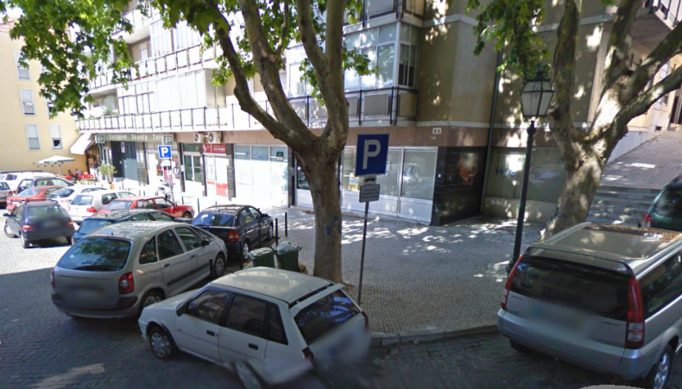
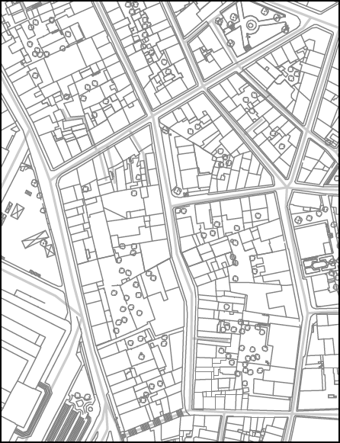
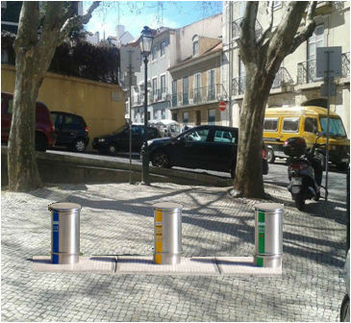
A nossa proposta – instalação de contentores subterrâneos
Rua da Quintinha

Slide 8
FIM

Slide 9
Bibliografia/fontes
Google maps
Google imagens
http://www.cm-lisboa.pt/
http://goo.gl/LUcu36
http://www.arcgis.com/features/
http://goo.gl/Rcnjgv

